Slide 1

瑞利衰弱与分集仿真
刘文粟、廖雅婷、游远

Slide 2

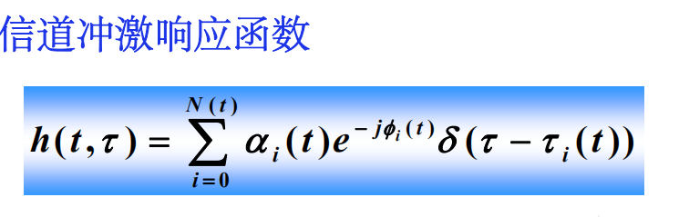
今天我们不分析数学！！！！！！

Slide 3
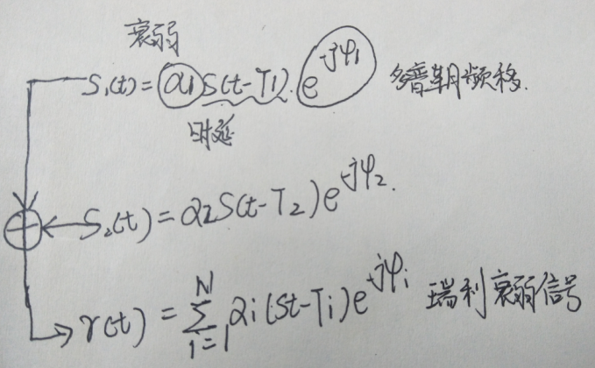
今天我们不分析数学！！！！！！
由此可见：瑞利信号r(t)是时间色散和多普勒频移的共同作用

Slide 4
今天我们不分析数学！！！！！！
不难想象，BPSK经过瑞利信道之后呈现的信号为多个正余弦函数相加之后的结果
而最后会呈现一个正余弦的复包络（不要去算，只能想象，算是算不出来的）
实践是检验真理的唯一标准：撸起袖子开始做仿真
clear all
close all
Rs=9600; %符号频率
ts=1/Rs; %符号间隔
k=100; %10个码元
A=1; %bpsk信号幅值
fc=9600; %载波速率
Fs=960000; %采样频率
Ts=1/Fs; %采样间隔
tau=5*Ts;
theta=tau*2*pi*Rs;
Fd=100; %Doppler频偏，以Hz为单位
Npc = 1/Rs*Fs;
l = 0;
for i=1:k,
for j = l:l+Npc-1
s3(1,j+1) = A*cos(2*pi*(fc+2*Fd)*j/Fs+2*theta);
s2(1,j+1) = A*cos(2*pi*(fc+Fd)*j/Fs+theta);
s1(1,j+1) = A*cos(2*pi*fc*j/Fs);
end
l = l+Npc;
end
s=s1+s2+s3;
figure;
x1=1:length(s);
h1=stem(x1,s);

Slide 5
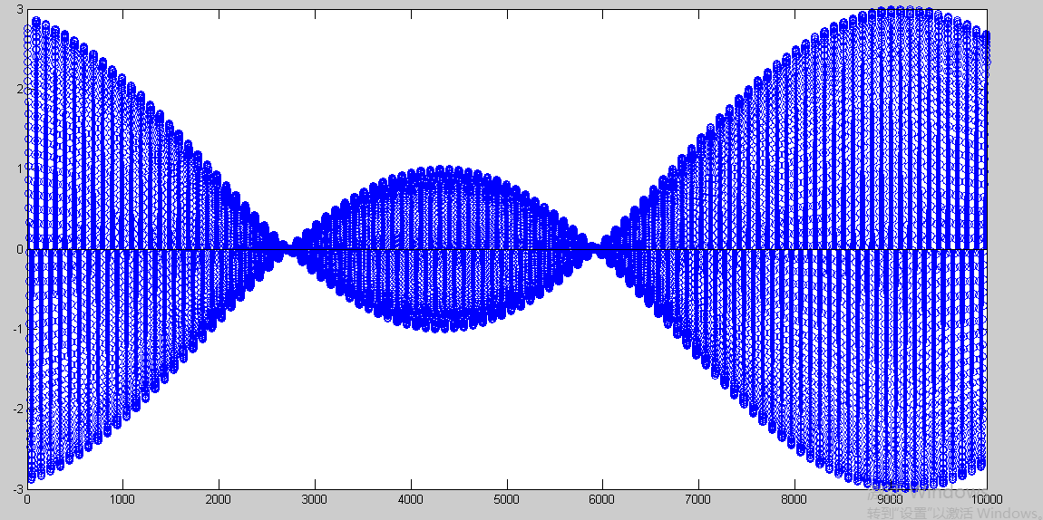
今天我们不分析数学！！！！！！
由于多径信号的幅度、频率、相位均不相同，所以
产生的复包络函数表达式十分复杂甚至没有办法表出

Slide 6
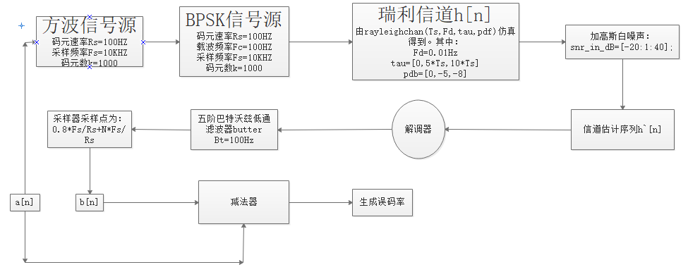
错误设计

Slide 7
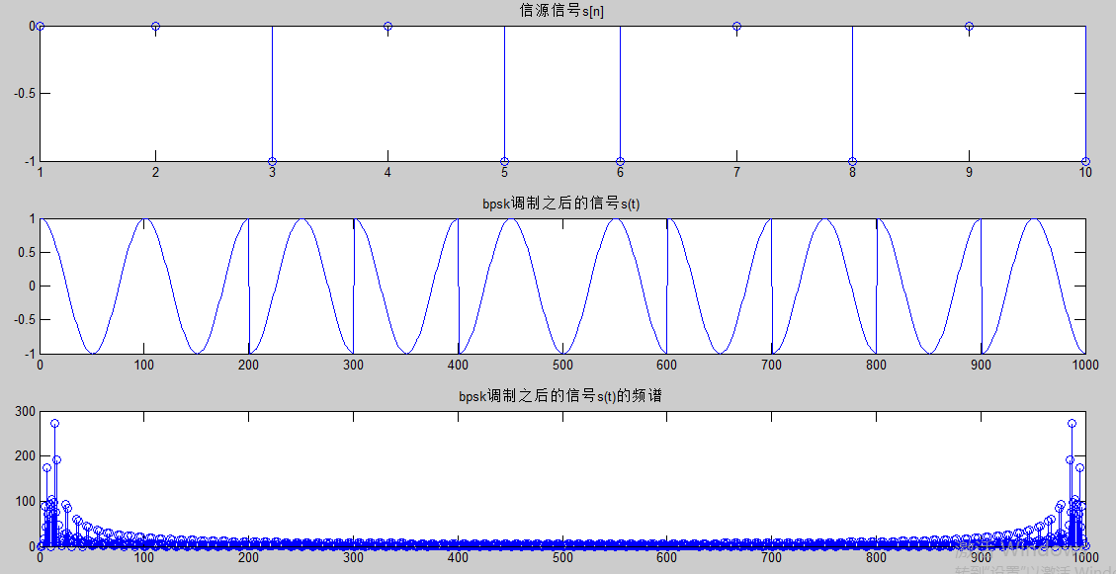
错误设计

Slide 8
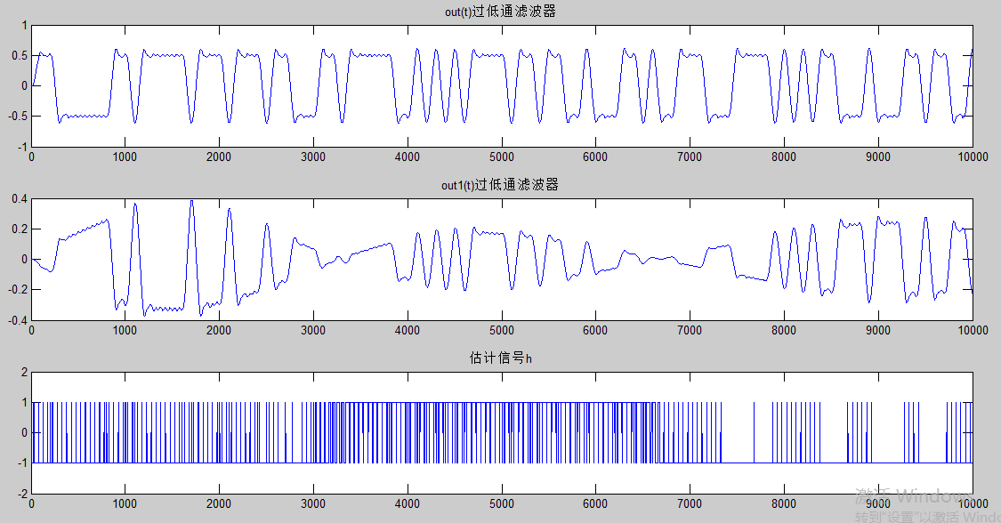
错误设计
估计序列的必要性：
经过上述分析，由于瑞利信号呈现一个复包络，所以原信号在经过瑞利信道的时候会乘上一个cos(theta(ti))的常数，使得幅度值变为cos(theta(ti))*A。若要成功解调，在BPSK中只需要把cos(theta(ti))为负数的那些信号采样点搬为正数时即可。不难得到，这在工程中也是很容易实现的。

Slide 9
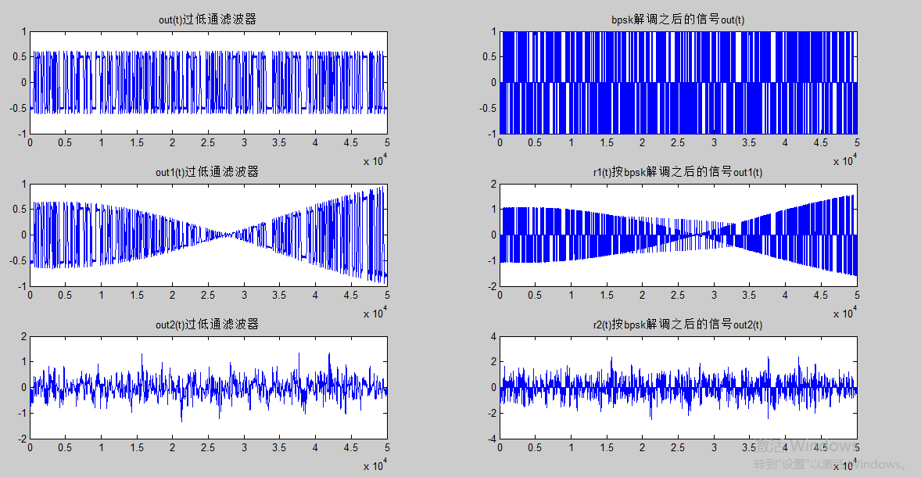
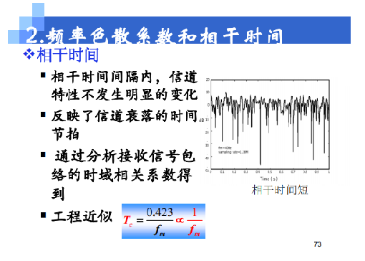
错误设计
信号一：bpsk高斯信道解调信号
信号二：bpsk瑞利信道解调信号（多普勒频移小）
信号三：bpsk瑞利信道解调信号（多普勒频移大）

Slide 10
Question
目前位置仿真结果均与理论相符，那么为什么说这个设计是错误设计呢？

Slide 11
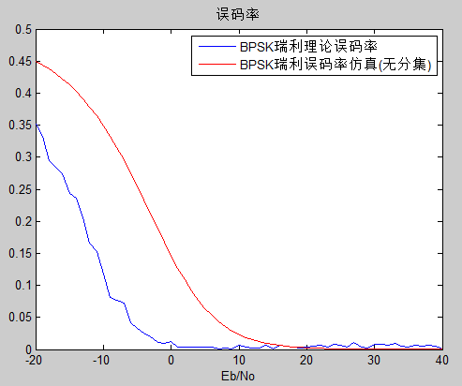
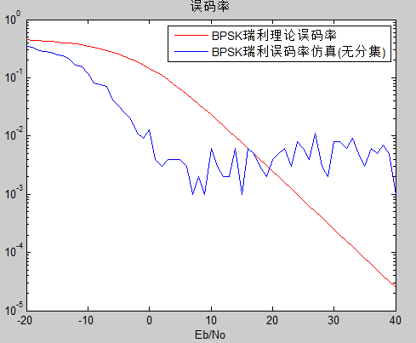
错误设计

Slide 12
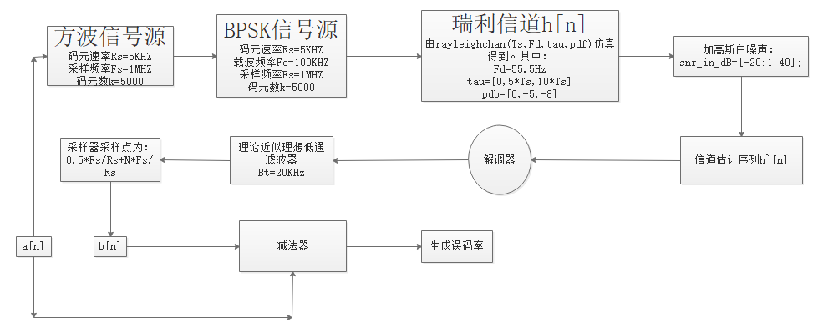
正确设计（仍然有瑕疵）

Slide 13
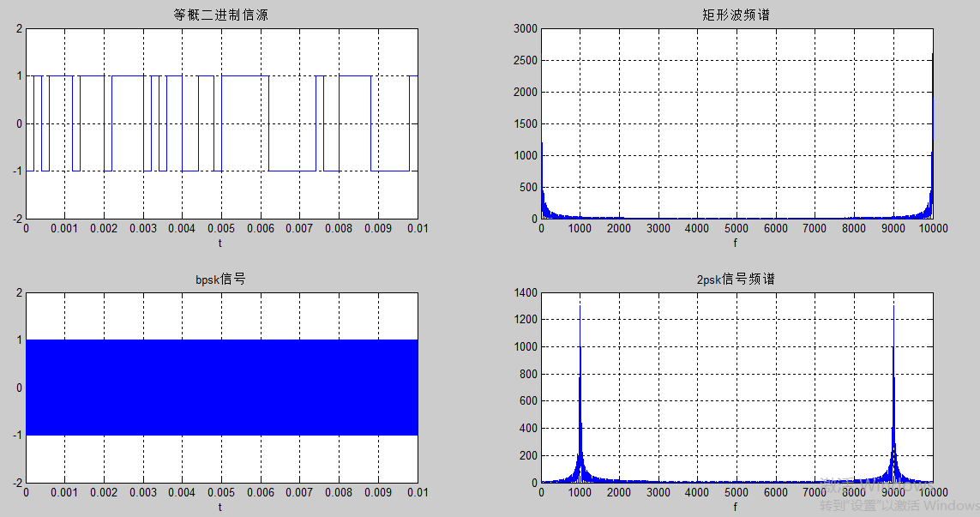
正确设计（仍然有瑕疵）

Slide 14
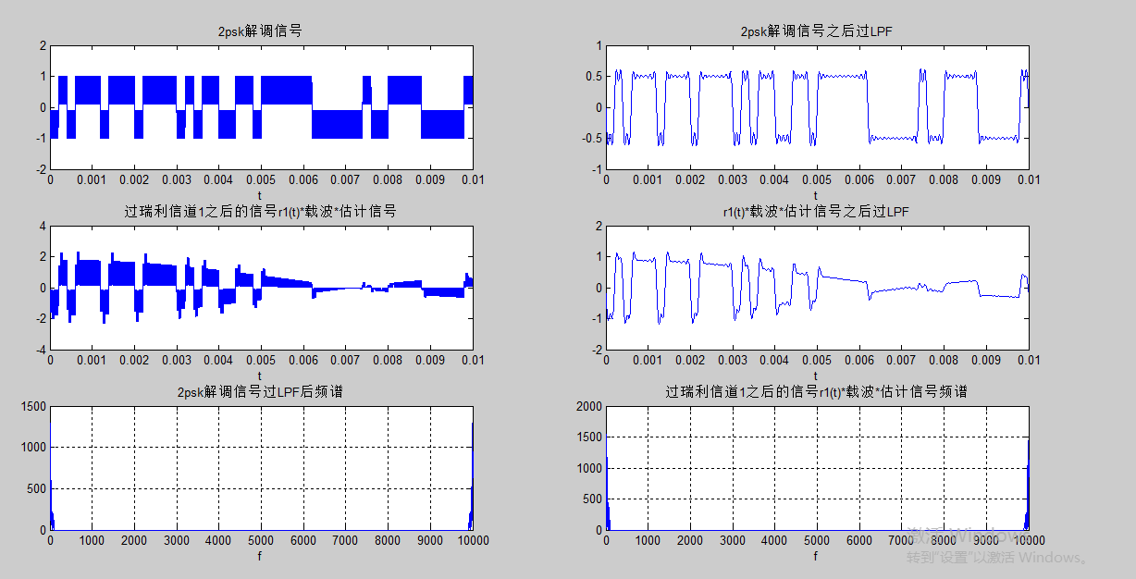
正确设计（仍然有瑕疵）

Slide 15
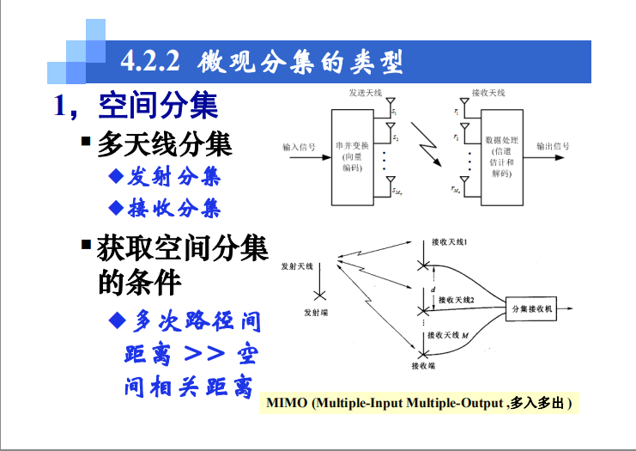
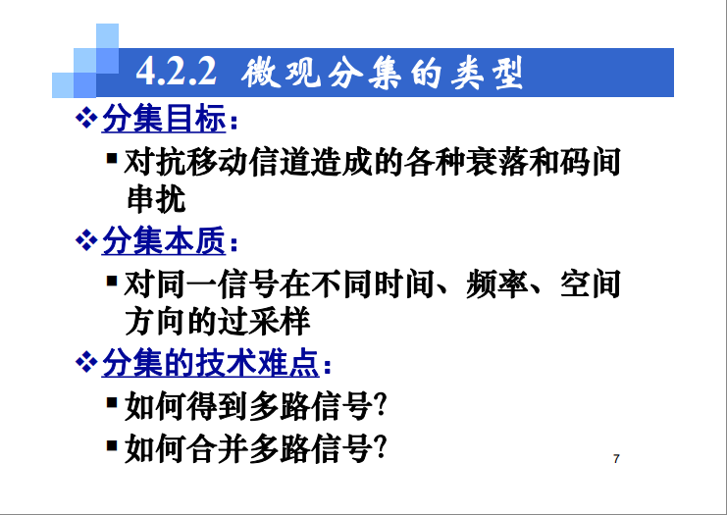
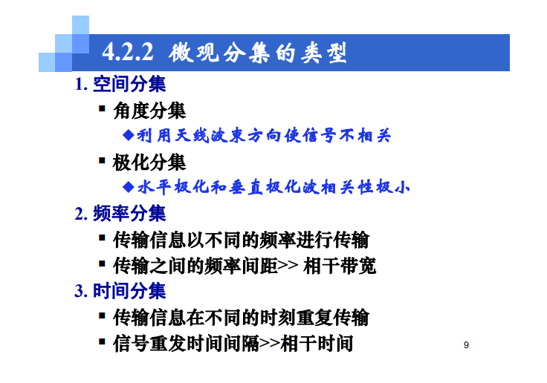
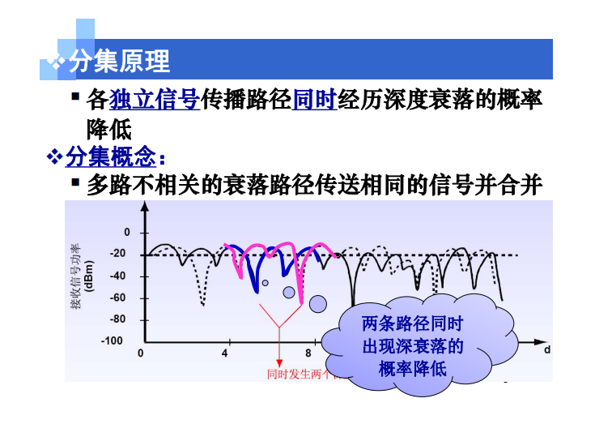
正确设计（仍然有瑕疵）
分集分析：

Slide 16
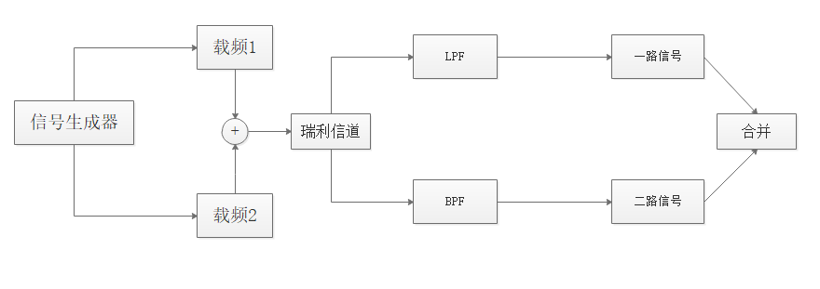
正确设计（仍然有瑕疵）
频率分集

Slide 17
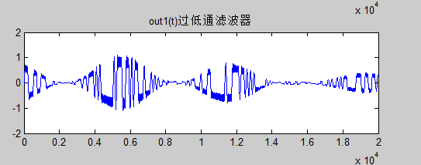
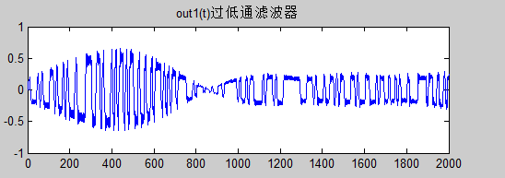
正确设计（仍然有瑕疵）
频率分集1：100HZ
频率分集2：200HZ

Slide 18
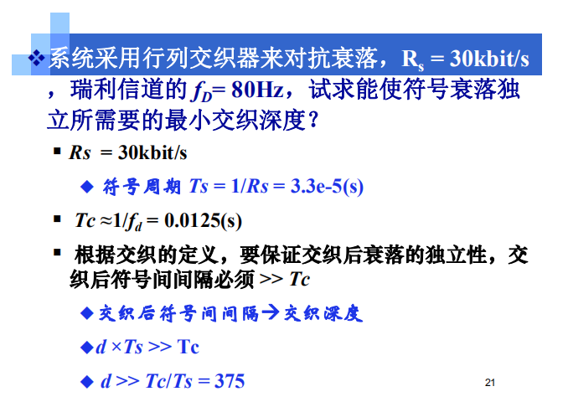
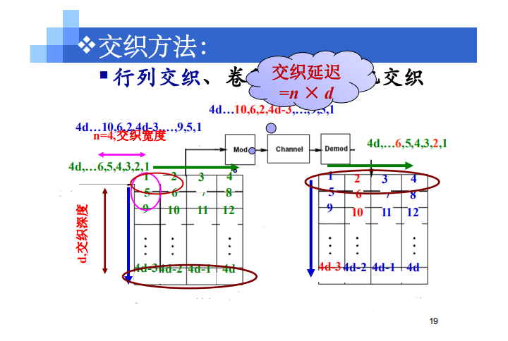
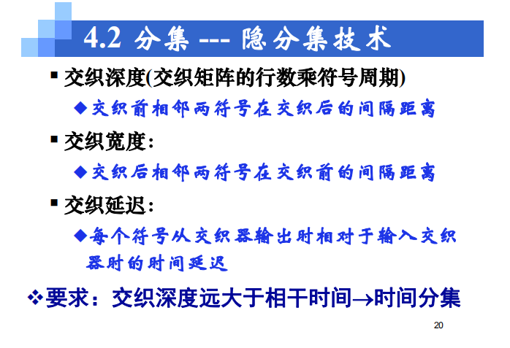
正确设计（仍然有瑕疵）
时间分集：交织技术

Slide 19
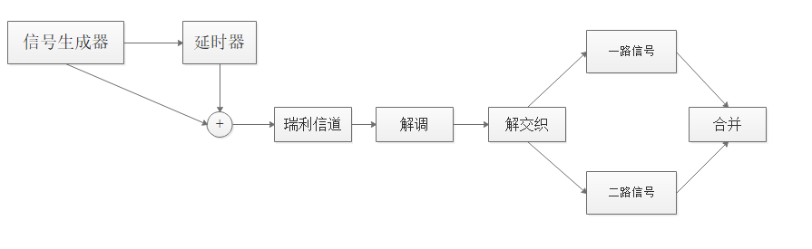
正确设计（仍然有瑕疵）
时间分集：

Slide 20
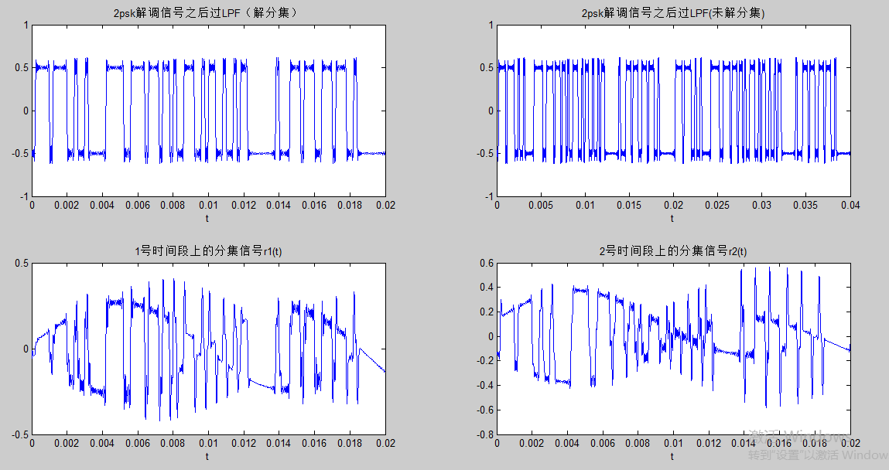
正确设计（仍然有瑕疵）
时间分集：交织技术

Slide 21
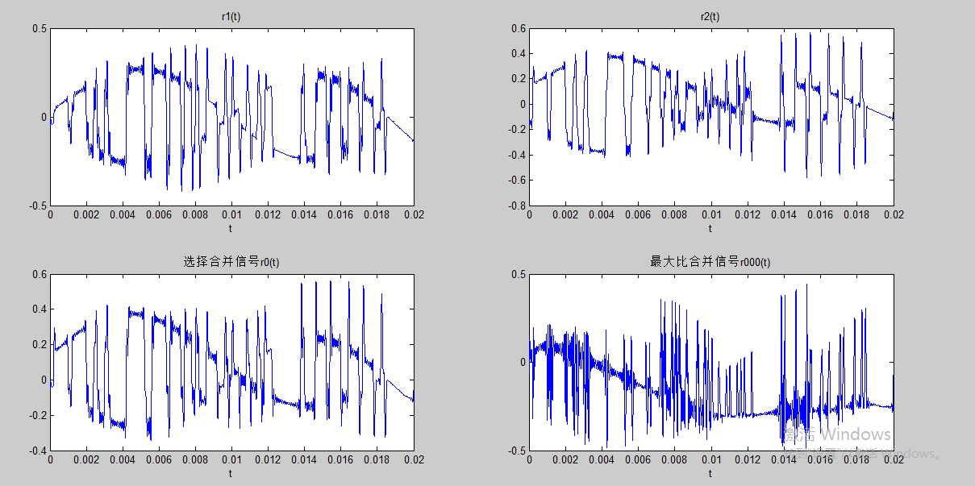
正确设计（仍然有瑕疵）
时间分集：交织技术

Slide 22
正确设计（仍然有瑕疵）
空间分集：单发多收（SIMO）

Slide 23
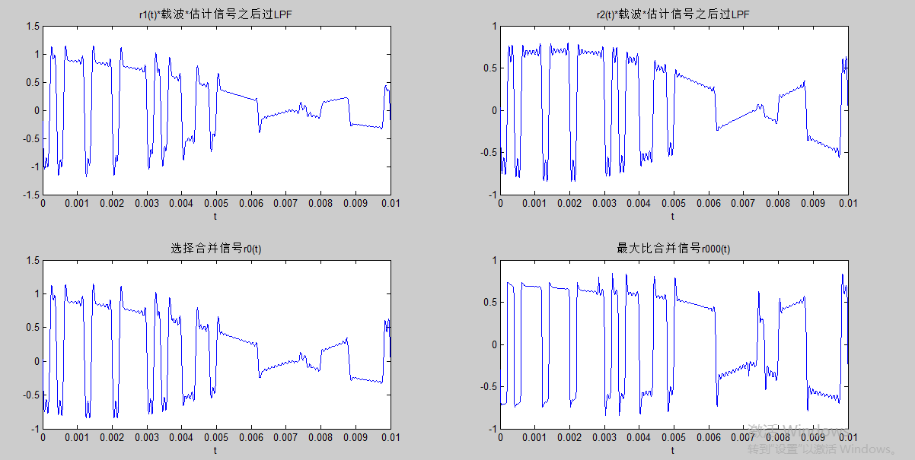
正确设计（仍然有瑕疵）

Slide 24
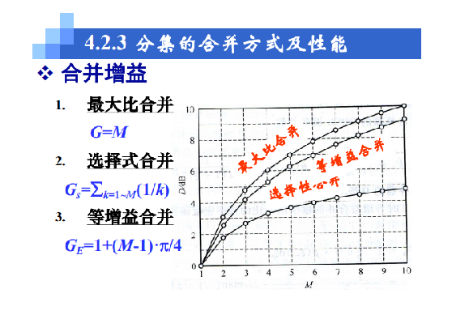
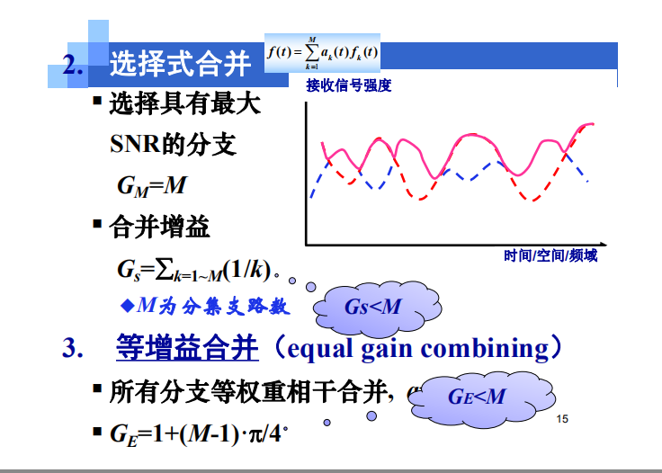
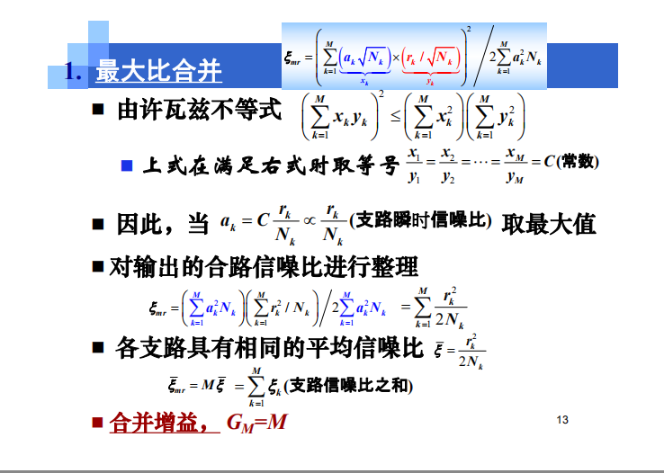
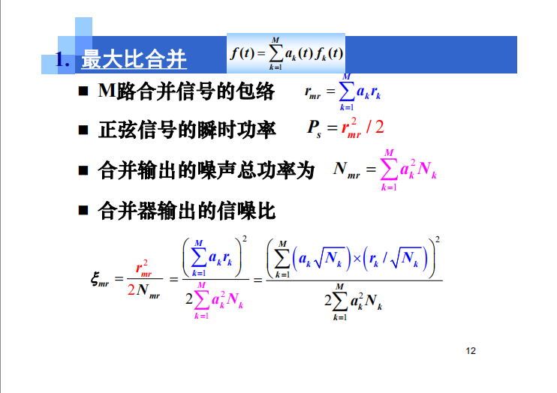
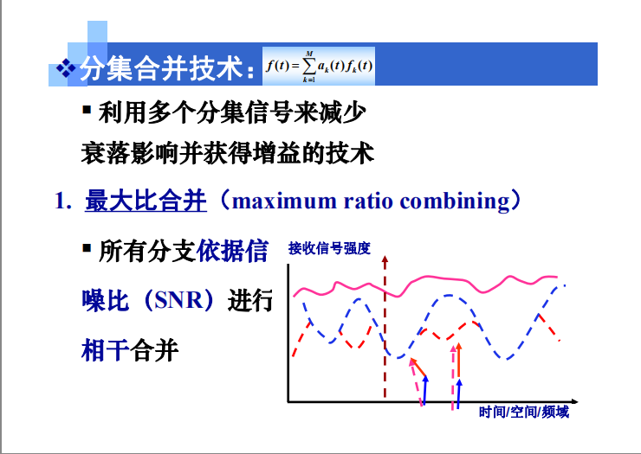
正确设计（仍然有瑕疵）

Slide 25
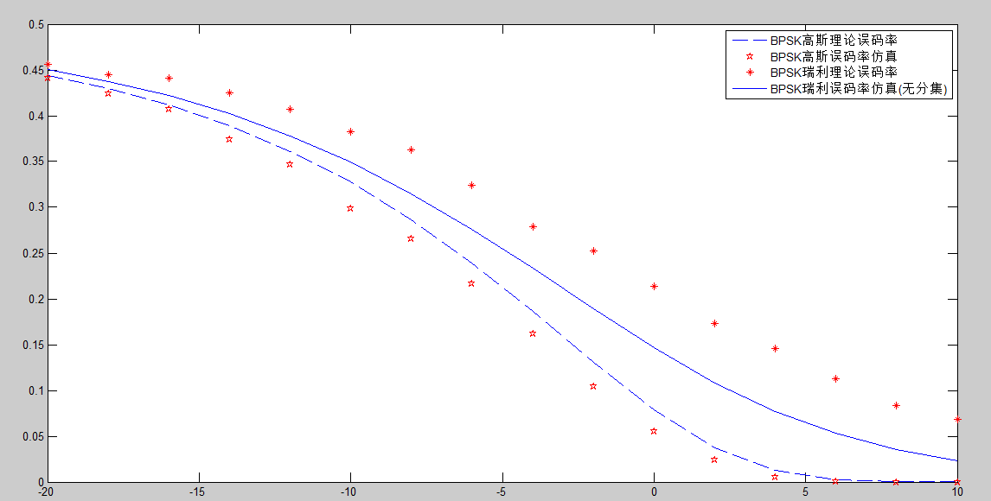
正确设计（仍然有瑕疵）

Slide 26
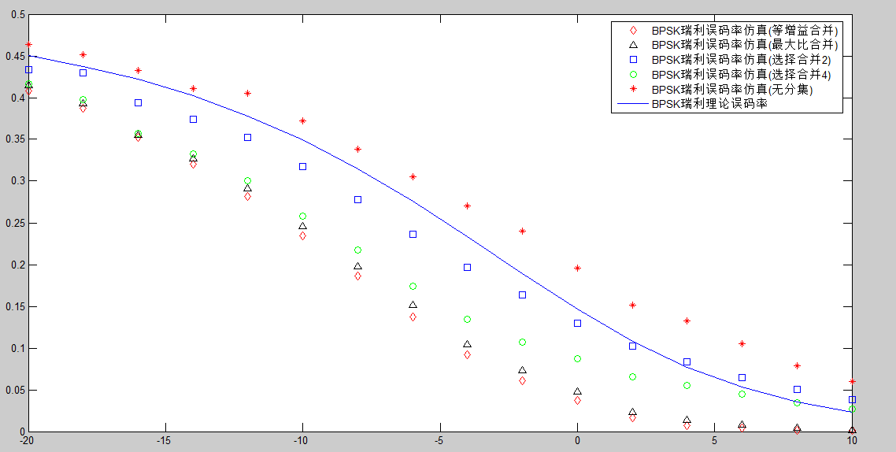
正确设计（仍然有瑕疵）

Slide 27
Question
刘文粟、廖雅婷、游远

